Slide 1





Niveau
2
Français
Période 1
Semaine 4 - Séance 4
Ecoles Pionnières – Année scolaire 2024-2025
Version en cours d’amélioration.

Slide 2


Pour l’enseignant
Ce support est optimisé pour un visionnage en mode diaporama sur un écran d’ordinateur.

Slide 3
Pour l’enseignant
Orientations générales

Slide 4




Pour l’enseignant
Conventions pour l’usage des supports
Pages réservées à l’enseignant
Explications et consignes à dire aux élèves
Audio enregistré (déclenchement automatique)

Slide 5








Pour l’enseignant
Pictogrammes pour la gestion de la leçon.
Modelage.
Les élèves écoutent.
Questions directes.
L’enseignant désigne des élèves.
Dites-le en arabe.
Les élèves disent le mot en arabe.
Répétition chorale.
Toute la classe participe.
Lecture silencieuse.
Passage au tableau.
Un élève réalise la tâche.
Pratique autonome.
L’enseignant circule entre les rangs.
Observation.
Les élèves observent.

Slide 6



Pour l’enseignant
Matériel technique
PC + PPT
Pointeur
Projection ajustée
Matériel didactique
Ardoise

Slide 7


Pour l’enseignant
Exemples de projections bien ajustées

Slide 8
Pour l’enseignant
Organisation pédagogique

Slide 9
Pour l’enseignant
Organisation pédagogique
L'enseignement du français en 2ème année a pour objectif d'amener les élèves au palier 4 en lecture pour être capables de lire des mots avec des graphèmes complexes, ainsi qu'au niveau A1 à l’oral et à l’écrit, en compréhension et en production.
L’année scolaire est structurée en 5 périodes de 6 semaines. Les 5 premières semaines de chaque période sont dédiées à l’étude d’un thème, tandis que la sixième semaine est consacrée au rebrassage et à l’évaluation des compétences acquises.
La première période est réservée au rebrassage des apprentissages des années précédentes, selon une approche spiralaire, afin de consolider les bases requises pour les périodes suivantes.
Lors de cette première période, chaque séance suit une organisation commune autour de quatre activités clés : vocabulaire, outils de langue, lecture et écriture.
Période 1 : Rebrassage spiralaire
Période 2 : Ma classe
Période 3 : Ma famille et ma maison
Période 4 : Mon corps et mon alimentation
Période 5 : Ma journée

Slide 10
Programme de la semaine

Slide 11
Pour l’enseignant
Contenus de la semaine 4
Séance 1
Séance 4
Il y a quoi dans ta chambre ?
Dans ma chambre , il y a … .
Qu’est-ce que tu veux ?
Je veux + nom
Séance 2
Séance 5
Tu te réveilles quand ? Tu dors quand ?
Je /tu / il/elle
Où est le canapé ?
Sous/sur/à coté de.
Séance 3
Séance 6
S’il te plait ouvre la porte !
Donne-moi.
Révision de la semaine

Slide 12
Pour l’enseignant
Séance 4
1. Rituels
2. Vocabulaire
zéro – un lézard – le zoo – la gare – la guitare – la bague
3. Outils de langue
Qu’est-ce que tu veux ?
Je veux + nom
4. Écriture
Copie et dictée de mots simples

Slide 13
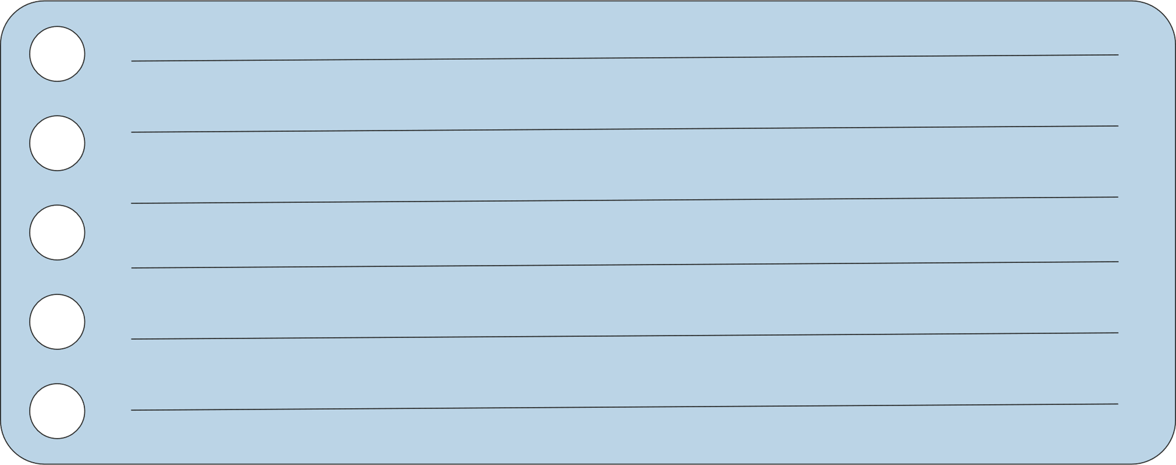

Pour l’enseignant
Objectifs de l’activité
Lire des lettres.
Lire des mots simples.

Slide 14

Bonjour les enfants. Nous allons commencer une nouvelle leçon de français.

Slide 15
1. Rituels | 2. Vocabulaire | 3. Outils de langue | 4. Écriture
Je vais lire les lettres. Répétez après moi.
g z a e u ou i
b ch d f v o é n

Slide 16
1. Rituels | 2. Vocabulaire | 3. Outils de langue | 4. Écriture
Qui veut lire les lettres ?
g z a e u ou i
b ch d f v o é n

Slide 17
1. Rituels | 2. Vocabulaire | 3. Outils de langue | 4. Écriture
Je vais lire les lettres. Répétez après moi.
k l m s p r c q
x j z t y h j w

Slide 18
1. Rituels | 2. Vocabulaire | 3. Outils de langue | 4. Écriture
Qui veut lire les lettres ?
k l m s p r c q
x j z t y h j w

Slide 19
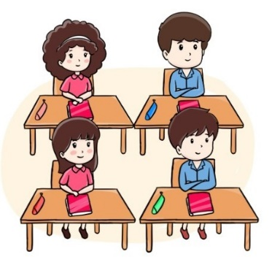
1. Rituels | 2. Vocabulaire | 3. Outils de langue | 4. Écriture
Lisez silencieusement les mots suivants.
zéro douze regarde
gare guitare

Slide 20
1. Rituels | 2. Vocabulaire | 3. Outils de langue | 4. Écriture
Qui veut lire les mots ?
zéro douze regarde
gare guitare

Slide 21
Pour l’enseignant
Séance 4
1. Rituels
2. Vocabulaire
zéro – un lézard – le zoo – la gare – la guitare – la bague
3. Outils de langue
Qu’est-ce que tu veux ?
Je veux + nom
4. Écriture
Copie et dictée de mots simples

Slide 22
Pour l’enseignant
Objectifs de l’activité
Comprendre et produire des mots de vocabulaire :
zéro – un lézard – le zoo – la gare – la guitare – la bague

Slide 23



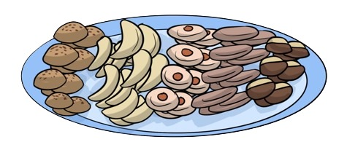
1. Rituels | 2. Vocabulaire | 3. Outils de langue | 4. Écriture
Nous avons vu ces mots lors de la séance précédente.
Répétons ensemble
donner
prendre
un verre d’eau
11
12
des gâteaux
onze
douze

Slide 24
1. Rituels | 2. Vocabulaire | 3. Outils de langue | 4. Écriture
Pour chaque image, je vais désigner un élève pour dire le mot.
C’est quel mot ?
donner
prendre
un verre d’eau
11
12
des gâteaux
onze
douze

Slide 25

1. Rituels | 2. Vocabulaire | 3. Outils de langue | 4. Écriture
Soyez attentifs ! Nous allons apprendre de nouveaux mots en français.

Slide 26


1. Rituels | 2. Vocabulaire | 3. Outils de langue | 4. Écriture
C’est quel chiffre ? Dites le mot en arabe ou en français.

Slide 27

1. Rituels | 2. Vocabulaire | 3. Outils de langue | 4. Écriture
zéro.
Qui veut répéter?
zéro

Slide 28
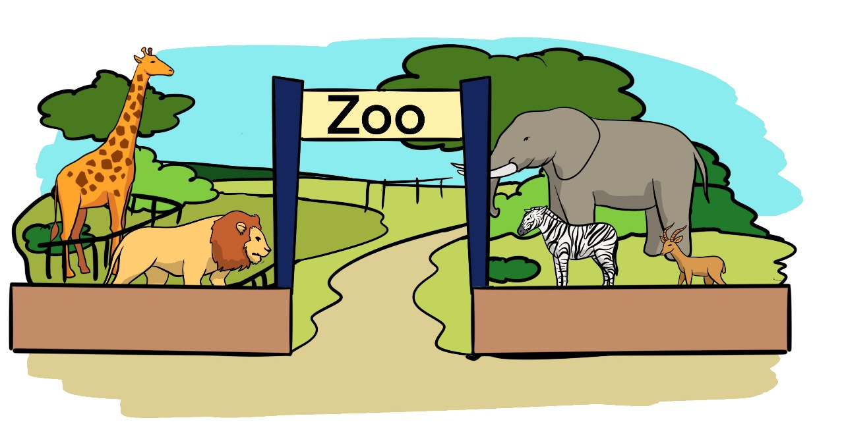
1. Rituels | 2. Vocabulaire | 3. Outils de langue | 4. Écriture
C’est où ? Dites le mot en arabe ou en français.

Slide 29
1. Rituels | 2. Vocabulaire | 3. Outils de langue | 4. Écriture
Un zoo.
Qui veut répéter?
un zoo

Slide 30
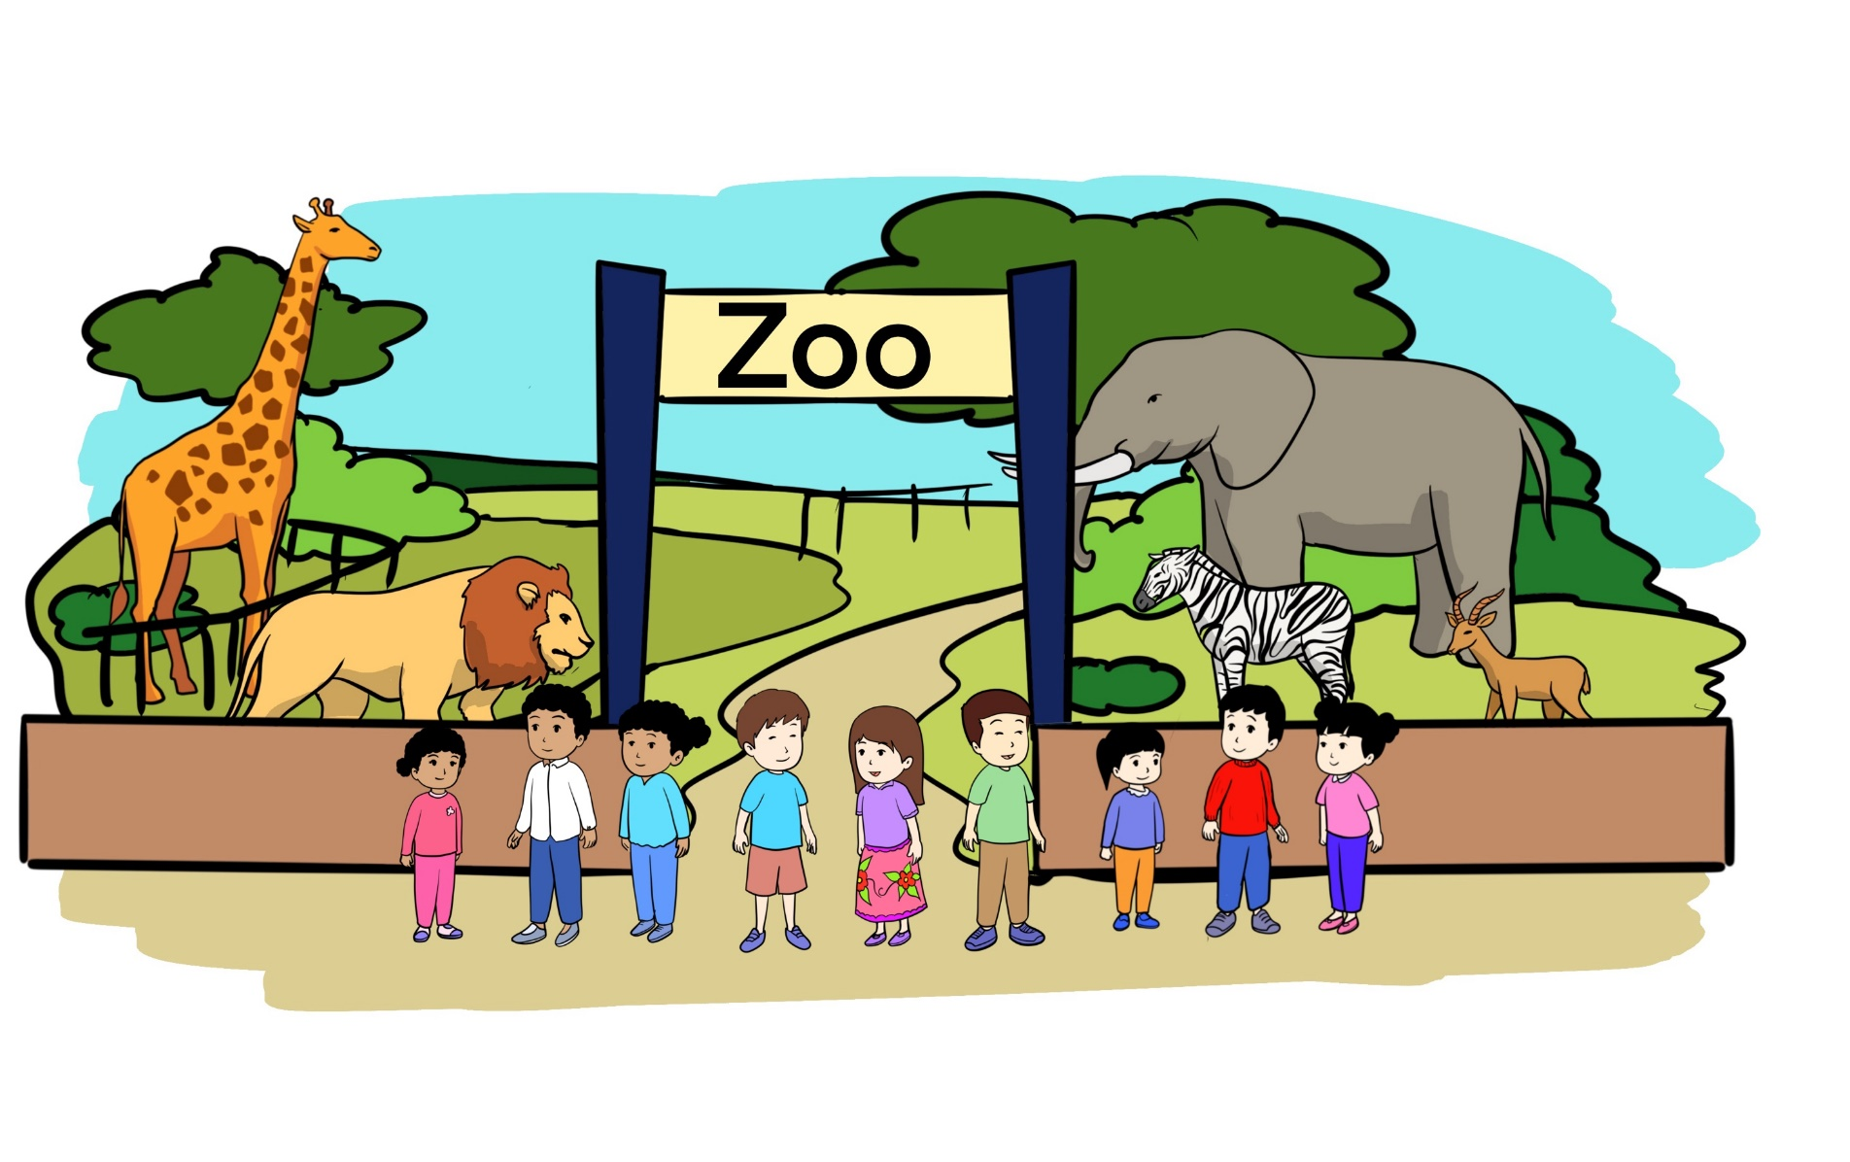
1. Rituels | 2. Vocabulaire | 3. Outils de langue | 4. Écriture
Les enfants sont au zoo.
Qui veut répéter?
Les enfants sont au zoo.

Slide 31

1. Rituels | 2. Vocabulaire | 3. Outils de langue | 4. Écriture
C’est quoi ? Dites le mot en arabe ou en français.

Slide 32

1. Rituels | 2. Vocabulaire | 3. Outils de langue | 4. Écriture
Un lézard.
Qui veut répéter?
un lézard

Slide 33
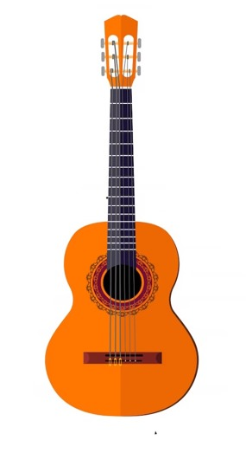
1. Rituels | 2. Vocabulaire | 3. Outils de langue | 4. Écriture
C’est quoi ? Dites le mot en arabe ou en français.

Slide 34
1. Rituels | 2. Vocabulaire | 3. Outils de langue | 4. Écriture
Une guitare.
Qui veut répéter?
une guitare

Slide 35

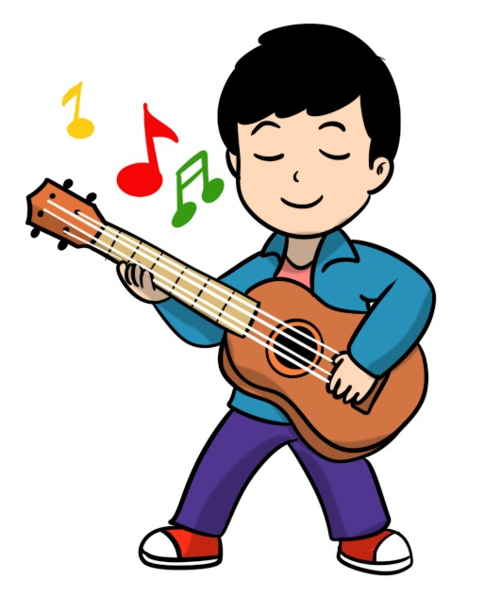
1. Rituels | 2. Vocabulaire | 3. Outils de langue | 4. Écriture
Regarde, il joue de la guitare.
Qui veut répéter?
Regarde, il joue de la guitare.

Slide 36
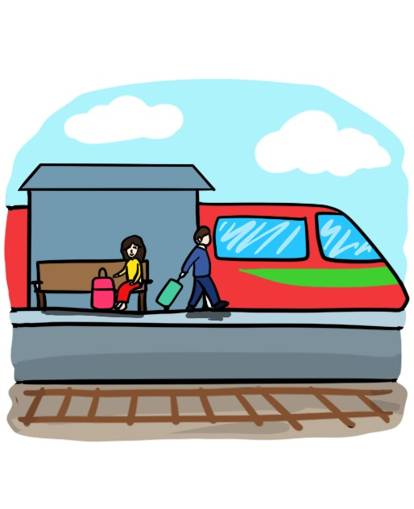
1. Rituels | 2. Vocabulaire | 3. Outils de langue | 4. Écriture
C’est où ? Dites le mot en arabe ou en français.

Slide 37
1. Rituels | 2. Vocabulaire | 3. Outils de langue | 4. Écriture
Une gare.
Qui veut répéter?
une gare

Slide 38

1. Rituels | 2. Vocabulaire | 3. Outils de langue | 4. Écriture
C’est quoi ? Dites le mot en arabe ou en français.

Slide 39

1. Rituels | 2. Vocabulaire | 3. Outils de langue | 4. Écriture
Une bague.
Qui veut répéter?
une bague

Slide 40

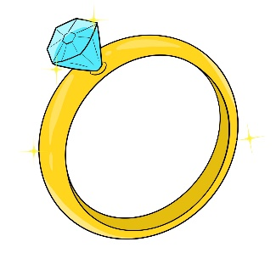
1. Rituels | 2. Vocabulaire | 3. Outils de langue | 4. Écriture
Répétons ensemble les mots.
zéro
le zoo
un lézard
une guitare
une gare
une bague

Slide 41
Pour l’enseignant
Séance 4
1. Rituels
2. Vocabulaire
zéro – un lézard – le zoo – la gare – la guitare – la bague
3. Outils de langue
Qu’est-ce que tu veux ?
Je veux + nom
4. Écriture
Copie et dictée de mots simples

Slide 42
Pour l’enseignant
Objectifs de l’activité
S’approprier l’acte de parole :
Qu’est-ce que tu veux ?
Utiliser des outils de langue :
Je veux + nom

Slide 43



1. Rituels | 2. Vocabulaire | 3. Outils de langue | 4. Écriture
Karim dit : « qu’est-ce que tu veux ?».
Qui veut répéter ?
Qu’est-ce que tu veux ?

Slide 44

1. Rituels | 2. Vocabulaire | 3. Outils de langue | 4. Écriture
Que signifie « Qu’est-ce que tu veux » en arabe ?
Qu’est-ce que tu veux ?

Slide 45

1. Rituels | 2. Vocabulaire | 3. Outils de langue | 4. Écriture
Rita dit : « Je veux une orange. ».
Qui veut répéter ?
Je veux une orange.

Slide 46
1. Rituels | 2. Vocabulaire | 3. Outils de langue | 4. Écriture
Que signifie « Je veux une orange. » en arabe ?
Je veux une orange.

Slide 47
1. Rituels | 2. Vocabulaire | 3. Outils de langue | 4. Écriture
Rita dit : « et toi, qu’est-ce que tu veux ?».
Qui veut répéter ?
Et toi, qu’est-ce que tu veux ?

Slide 48
1. Rituels | 2. Vocabulaire | 3. Outils de langue | 4. Écriture
Que signifie « et toi, qu’est-ce que tu veux » en arabe ?
Et toi, qu’est-ce que tu veux ?

Slide 49

1. Rituels | 2. Vocabulaire | 3. Outils de langue | 4. Écriture
Karim dit : « je veux des cerises. ».
Qui veut répéter ?
Je veux des cerises.

Slide 50
1. Rituels | 2. Vocabulaire | 3. Outils de langue | 4. Écriture
Que signifie « je veux des cerises. » en arabe ?
Je veux des cerises.

Slide 51
1. Lecture | 2. Vocabulaire | 3. Outils de langue
A retenir ! Qu’est-ce que tu veux ? Je veux … .
Répétez.
Qu’est-ce que tu veux ?
Je veux … .

Slide 52

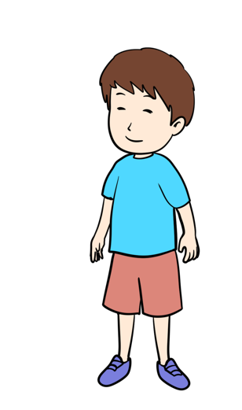

1. Rituels | 2. Vocabulaire | 3. Outils de langue | 4. Écriture
Qu’est-ce que tu veux ? Que va dire le garçon ?
Qui veut répondre avec une phrase ?
Qu’est-ce que tu veux ?

Slide 53

1. Rituels | 2. Vocabulaire | 3. Outils de langue | 4. Écriture
Qu’est-ce que tu veux ? Que va dire le garçon ?
Qui veut répondre avec une phrase ?
Qu’est-ce que tu veux ?

Slide 54
1. Rituels | 2. Vocabulaire | 3. Outils de langue | 4. Écriture
Qu’est-ce que tu veux ? Que va dire le garçon ?
Qui veut répondre avec une phrase ?
Qu’est-ce que tu veux ?

Slide 55
Pour l’enseignant
Séance 4
1. Rituels
2. Vocabulaire
zéro – un lézard – le zoo – la gare – la guitare – la bague
3. Outils de langue
Qu’est-ce que tu veux ?
Je veux + nom
4. Écriture
Copie et dictée de mots simples

Slide 56
Pour l’enseignant
Objectifs de l’activité
Copier des mots simples.
Écrire sous dictée des mots simples.

Slide 57


1. Rituels | 2. Vocabulaire | 3. Outils de langue | 4. Écriture
Prenez vos ardoises.

Slide 58

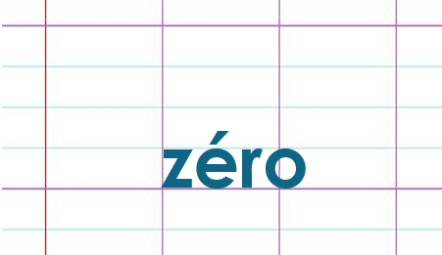
1. Rituels | 2. Vocabulaire | 3. Outils de langue | 4. Écriture
Regardez comment j’écris « zéro » au tableau.

Slide 59

1. Rituels | 2. Vocabulaire | 3. Outils de langue | 4. Écriture
Copiez « zéro » sur vos ardoises.

Slide 60

1. Rituels | 2. Vocabulaire | 3. Outils de langue | 4. Écriture
Levez les ardoises.

Slide 61
1. Rituels | 2. Vocabulaire | 3. Outils de langue | 4. Écriture
Nous allons faire une dictée. Écrivez le mot « gare ». Je répète « gare ».

Slide 62
1. Rituels | 2. Vocabulaire | 3. Outils de langue | 4. Écriture
Levez les ardoises.

Slide 63

1. Rituels | 2. Vocabulaire | 3. Outils de langue | 4. Écriture
Corrigez. gare.

Slide 64

C’est le moment de l’étoile.
Le gagnant de l’étoile est : [nom de l’élève]
Moment de l’étoile

Slide 65





Qui peut me dire pourquoi [prénom] a obtenu l’étoile ?

Slide 66

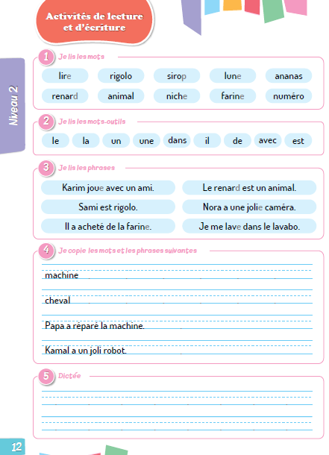
La leçon est terminée !
À la maison, faites les exercices d’écriture de la page 12.

Slide 67
Au revoir !

